Slide 1

AI 비전 검사 기초 – Pytorch 실습
2020.03.26
Byoung-Dai Lee
School of Computer Science and Engineering
Kyonggi University

Slide 2
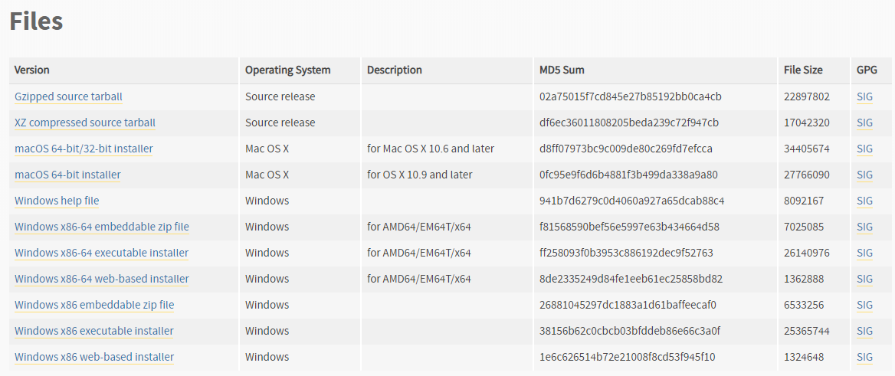
Anaconda3 & Pytorch 설치
Python 3.7 설치
https://www.python.org/downloads/release/python-372/

Slide 3
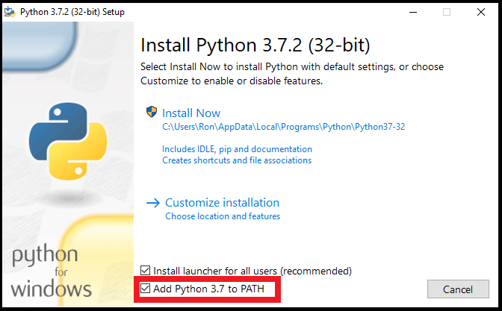
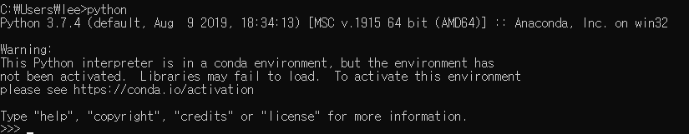
Anaconda3 & Pytorch 설치
Python 3.7 설치
https://www.python.org/downloads/release/python-372/
설치 확인 →
CMD

Slide 4
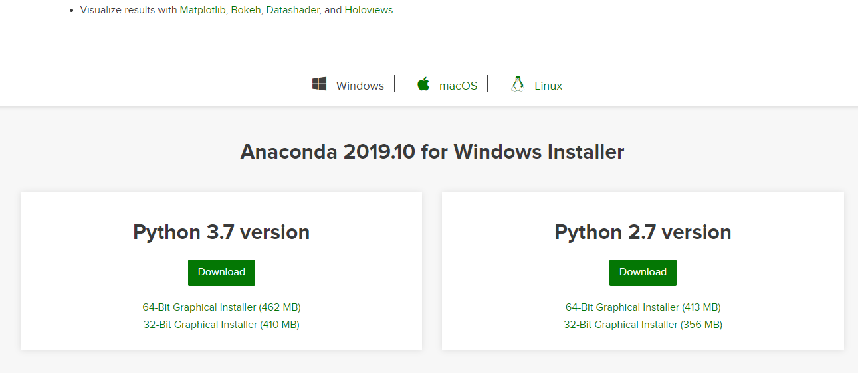
Anaconda3 & Pytorch 설치
가상환경 Anaconda3 설치
https://www.anaconda.com/distribution/#download-section

Slide 5
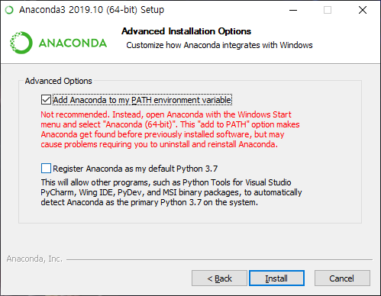
Anaconda3 & Pytorch 설치
가상환경 Anaconda3 설치
설치 확인 →
CMD

Slide 6
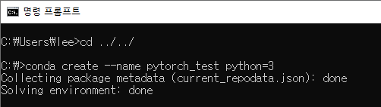
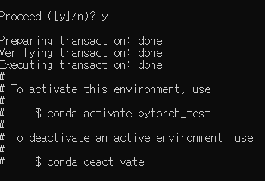
Anaconda3 & Pytorch 설치
가상환경 구성
CMD 실행 → cd ../../ 입력 후 (C:\로 이동)
C:\> conda create –name pytorch_test python=3
Proceed ([y]/n)? y 입력

Slide 7

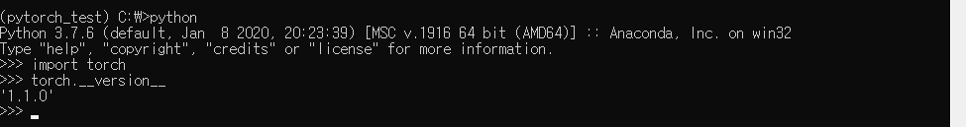
Anaconda3 & Pytorch 설치
가상환경 활성화 및 패키지 설치
C:\> activate pytorch_test
차례대로 입력
C:\> conda install –y pytorch-cpu torchvision-cpu –c pytorch
C:\> conda install –y scikit-learn matplotlib pandas Pillow==6.1
Pytorch 설치 확인

Slide 8
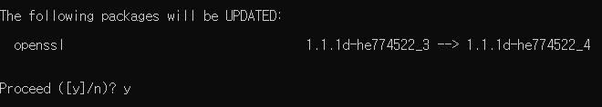
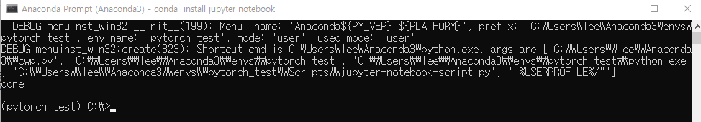
Jupyter notebook 설치 및 실행
Jupyter notebook 설치
C:\> activate pytorch_test
C:\> conda install jupyter notebook

Slide 9
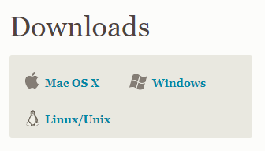

Jupyter notebook 설치 및 실행
2. Windows git 다운로드
https://git-scm.com/downloads
계속 Next 버튼 클릭하여 설치 완료
Git 설치 확인

Slide 10
Jupyter notebook 설치 및 실행
3. 실습에 필요한 코드 다운로드
C:\> git clone https://github.com/RTOSChansu/pytorch_test.git

Slide 11
Jupyter notebook 설치 및 실행
실습에 필요한 데이터 및 체크포인트 다운로드
https://drive.google.com/open?id=1PpadQdrt5MUaBEEAcFWcYGAy6jne_g1I
압축을 푼 뒤 밑의 경로에 맞게 폴더 이동
data, checkpoint → C:/pytorch_test/ 에 복사
4_checkpoint → C:/pytorch_test/4_ObjectDetection에 복사
state_dict, shoe_dataset → C:/pytorch_test/5_Segmentation에 복사

Slide 12
Jupyter notebook 설치 및 실행
4. Jupyter notebook 실행
C:\> cd pytorch_test
C:\> jupyter notebook

